Slide 1
第 9章 单文档与多文档的应用

Slide 2
9.1 概述

Slide 3
9.1.1单文档界面与多文档界面
SDI的应用程序
只有一个窗口
单文档界面(SDI)
VC的MFC库支持三种不同的应用程序
多文档界面(MDI)
MDI的应用程序每次
可以读写多个文件或
文档，可同时对多个
文档进行操作，可以
有多个子窗口
基于对话框的应用程序
使用AppWizard创建SDI和MDI界面的应用程序的过程几乎完全一样
在创建SDI界面的应用程序时，不生成CChildFrame类，CMainFrame类的基类为CFrameWnd
主要差别
在创建MDI界面的应用程序时，CMainFrame类的基类为CMDIFrameWnd

Slide 4
9.1.2 SDI程序中文档、视图对象的创建过程
SDI程序中框架窗口、文档和视图的关联是在应用程序类的InitInstance()成员函数中通过文档模板类完成的，通过下述代码注册应用程序的文档模板。文档模板将用作文档、框架窗口和视图之间的连接：
CSingleDocTemplate * pDocTemplate; //创建单文档模板类对象
pDocTemplate = new CSingleDocTemplate
( IDR_MAINFRAME,
RUNTIME_CLASS (CMyDoc), //应用程序中的文档类
RUNTIME_CLASS (CMainFrame), //应用程序中的框架窗口
RUNTIME_CLASS (CMyView) //应用程序中的视图类
);
if (!pDocTemplate)
return FALSE;
AddDocTemplate(pDocTemplate); //将文档模板类对象加到文档模板列表

Slide 5
从上面看：系统首先创建了一个单文档模板类，该类主要用来将程序中的文档类、视图类和框架窗口类联系在一起进行管理。
在单文档模板类的构造函数的参数中含有资源的ID和文档、视图和框架窗口的类名和RUNTIME_CLASS宏。该宏对于所制定的类返回指向CRuntimeClass的指针，主要目的是使得主结构可以在运行的时候动态创建这些类的对象。
如果是多文档应用程序，定义的文档模板对象是CMultiDocTemplate类的对象。如果多文档应用程序需要处理多种类型的文档对象，需要分别定义相应的文档模板对象。
在创建单文档和多文档应用程序的时候，创建了一系列类，其中多文档比单文档多了一个CChildFrame类，其余的都一样。

Slide 6
9.2 Doc/View框架的主要成员
Doc/View框架虽然可以调用众多不同的类，但是核心类只有五个:
CWinApp
CDocument
CView
CDocTemplate
CFrameWnd

Slide 7
9.2.1 CWinApp 类
CWinApp类代表主程序，CWinApp本身是不可见的，它负责维护进程的启动、终止、消息循环、命令行参数、资源管理
MFC 中的主应用程序类封装用于 Windows 操作系统的应用程序的初始化、运行和终止。基于框架生成的应用程序必须有且仅有一个从 CWinApp 派生的类的对象。在创建窗口之前先构造该对象。

Slide 8
部分常用的CWinApp类常用的成员
成员 | 描述
m_hInstance | 当前实例句柄
m_bHelpMode | 这是一个布尔值，当为“真”时，支持Shift+F1作为“帮助”的快捷键
m_lpCmdLine | 命令行参数
m_nCmdShow | 窗口初始化状态参数
m_pszExeName | 可执行文件名
m_pszProfileName | 基于应用程序名的缺省名字
m_pszHelpFilePath | 缺省文件路径
m_pszRegistrKey | 配置注册表主键值
LoadCursor | 加载光标资源
LoadStandardCursor | 加载标准光标
LoadOEMCursor | 加载OEM光标
LoadIcon | 加载图标资源
GetProfileInt | 从配置文件返回一整数值
WriteProfileInt | 向配置文件写入一整整数值
GetProfileString | 从配置文件返回一字符串
AddDocTemplate | 添加一个文档模板
AddToRecentFileList | 向“最近打开的文件”菜单项添加一个字符串
CreatePrinterDC | 从系统缺省的打印机上创建一个DC
GetPrinterDeviceDefaults | 获取缺省打印设备
OnFileNew() | 创建新文件
OnFileOpen() | 打开一个文件

Slide 9
CWinApp常用方法
LoadCursor | 载入光标资源
LoadIcon | 载入图标资源
LoadStandardIcon | 载入WINDOWS,H中IDI_常量所指定的Windows预定义图标
LoadOEMIcon | 载入WINDOWS,H中OIC_常量所指定的WindowsOEM预定义图标
ParseCommandLine | 解析命令行中的每个参数和标志
ProcessShellCommand | 处理命令行参数和标志
GetProfileInt | 从应用程序的,INI文件的一个入口中获取一个,整数
WriteProfileInt | 将一个整数写到应用程序的,INI文件的入口
GetProfileString | 从应用程序的,INI文件的一个入口中获取一个字符串
WriteProfileString | 将一个字符串写到应用程序的,INI文件的入口
AddDocTemplate | 将一个文档模板加到应用程序的可用文档模板列表中
GetFirstDocTemplatePosition | 获取第一个文档模板的位置
GetNextDocTemplate | 获得文档模板的位置,可以递归调用
OpenDocumentFile | 由框架调用,用以从文件打开一个文档
SelectPrinter | 选择先前由用户在打印对话框中指定的打印机

Slide 10
常用初始化函数
LoadStdProfileSettings | 载入标准的。INI文件设置并允许MRU文件列表特性
SetDialogBkColor | 设置对话框和消息框的缺省背景颜色
SetRegistryKey | 使应用程序的设置保存在注册表中,而不是,INI文件中
EnableShellOpen | 允许用户通过Windows的文件管理器打开数据文件
RegisterShellFileTypes | 在Windows的文件管理器中注册所有的应用程序文档类型
Enable3dControls | 使控件具有三维外观（动态库）
Enable3dControlsStatic | 使控件具有三维外观（静态库）

Slide 11
命令操作函数
OnFileNew | 实现ID_FILE_NEW命令
OnFileOpen | 实现ID_FILE_OPEN命令
OnFilePrintSetup | 实现ID_FILE_PRINT_SETUP命令
OnContextHelp | 处理,应用程序,内的SHIFT+F1命令
OnHelp | 处理应用程序内的F1帮助命令（使用当前的上下文）
OnHelpIndex | 处理ID_HELP_INDEX命令,提供缺省的帮助主题
OnHelpFinder | 处理ID_HELP_FINDER和ID_DEFAULT_HELP命令
OnHelpUsing | 处理ID_HELP_USING命令

Slide 12

9.2.2 CDocument类

Slide 13
最常用的是SetModifiedFlag()和UpdateAllViews()。文档内容被修改后，一般要调用SetModifiedFlag()来设定一个标志。UpdateAllView()刷新所有和文档关联的视图。实际上该函数调用各个视图类的OnUpdate()函数。这样做可以保证各个视图之间的同步。

Slide 14
用户可通过函数GetFirstViewPosition()和GetNextView()得到和文档关联的视图的指针，代码如下：
POSITION pos = GetFirstViewPosition(); //得到视图列表头的位置
While(pos != NULL)
{ CView *pView = GetNextView(pos); //获得视图列表中的视图指针
…
}
CDocument类在现在流行的MVC（Modal、View、Control）设计模式中相当于其中的Modal，表示抽象数据模型。
文档最主要的功能如下：
打开保存文档
维护文档相关的视图列表
维护文档修改标志
通过电子邮件发送文档
用户修改文档数据时，调用SetModifiedFlag方法来标志数据被更改过。当程序关闭该文档关联的最后一个视图的时候，文档会自动提示你保存修改。

Slide 15
从CDocument类派生新的文档类的一般过程如下：
为每一个文档类型从CDocument类派生一个相应的文档类。
为文档类添加成员变量，这些变量主要用来保存文档的数据，并使其它的对象(如视图对象)可以访问这些成员变量，从而实现文档和视图的相互搭配使用。
重载Serialize成员函数，实现文档数据的串行化。
无论是保存文档或是打开文档，应用程序都是通过调用文档类的Serialize串行化成员函数来完成操作的。因此，在大多数情况下，我们都需要重载Serialize成员函数。Serialize成员函数带有一个CArchive类型的参数，这是一个与所打开的文件相关联的对象。一般情况下，总是使用CArchive对象来保存和打开文档。

Slide 16
CArchive对象是单向的，只用于保存或读取两者之一，不能通过同一个CArchive对象既保存又读取文档。
在框架创建CArchive对象时，已根据用户选择的是 “保存” ( “另存为” )还是 “打开” 来设置了CArchive对象的类型，我们可以使用CArchive类的成员函数IsStoring来检索当前CArchive对象的类型，从而得知用户所期望的操作是保存还是读取，执行不同的操作。

Slide 17
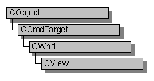
9.2.3 CView类
视图类(CView)是从CWnd类下派生的
视图类具有CWnd的所有功能如：创建、移动、显示和隐藏窗口等。CView类可以接收任何Windows消息，而CDocument类则不行。它提供了文档类所需要的最基本的功能实现。
CView主要
虚拟方法
IsSelected():确定文档是否被选中
OnScroll():当用户滚动时，CView的响应
OnInitialUpdate():在类第一次构造后由MFC调用
OnDraw():由MFC调用发出文档到设备描述表
OnUpdate():由MFC调用对文档的修改进行响应
OnPrepareDC():在调用OnDraw()前允许修改设备描述表由MFC调用

Slide 18
CView类中最常用的是OnDraw函数，该函数在屏幕发生变化或因为焦点的变化需要重绘时调用，没有该函数，就不可能在程序的切换后保证屏幕的正确显示。
OnDraw：只要是需要重绘的时候都会调用OnDraw，无论是往屏幕画还是往打印机画.
WM_PAINT：只负责往屏幕上绘制，不负责往打印机打印的。
注意: 尽量不要在OnDraw之外的函数调用绘图方法，那些方法不会在视图需要重新绘制的时候被自动调用。
若想在数据更新的时强制视图更新，可调用Invalidate方法和UpdateWindow方法来实现。

Slide 19
CEditView：简单的文本编辑器，类似Notepad
CListView：基于列表的视图，类似文件夹浏览
CTreeView：基于树状控件的视图，类似文件浏览左侧的树状结构
CRichEditView：支持多种字体、OLE和RTF格式的高级编辑器CScrollView：支持滚动条的视图
CFormView：窗体视图，支持在上边使用对话框控件
CRecordView：连接到ODBC数据库的视图
CDaoRecordView：连接到DAO数据库的视图
CView的子类

Slide 20
9.2.4 CFrameWnd类
CFrameWnd类在Doc/View结构中起着举足轻重的作用。
CFrameWnd类往往用于创建应用程序的主窗口，因为它能很好地支持系统菜单和控制条（工具条、状态条等），为此定义了大量的成员函数和变量。在编写文档/视图结构的应用程序时，CFrameWnd作为主窗口管理视图和文档对象。视图对象和控制条都成为CFrameWnd的子窗口，它们分享客户区，其位置被CFrameWnd有效地排列。 CFrameWnd直接支持SDI，对于MDI，使用其派生类CMDIFrameWnd和CMDIChildWnd。

Slide 21
视图是主框架窗口的一个ID为AFX_IDW_PANE_FIRST的带有边框的子窗口，这个主框架窗口是由CFrameWnd类封装并创建的。显然，视图作为其子窗口，也是由CFrameWnd创建的。
成员函数CFrameWnd::OnCreateClient()用于创建视图窗口，它是在该类的WM_CREATE消息处理函数中被调用的。
一个主窗口可能包含多个视图
通过CSpliterWnd在客户区拆分创建
框架规定只能有一个活动视图，若不使用拆分，同时只能显一个视图
直接在客户区以子窗口形式创建

Slide 22
在主框架窗口创建后（视图也已创建），一般要调用CFrameWnd::InitialUpdateFrame()进行初始化，该函数首先设置第一视图（ID为AFX_IDW_PANE_FIRST）为活动视图，然后向所有视图发送初始化消息，确保每个视图CView::OnInitialUpdate()被调用。
可以调用CFrameWnd::SetActiveView()及CFrameWnd::GetActiveView()设置或取得活动视图。在设置活动视图后，应该将活动视的ID切换为AFX_IDW_PANE_FIRST。

Slide 23
关于主窗口中的控制条：
主框架窗口的直观特点是被丰富的控制条装饰的，如工具条、状态条等，它们都派生于基类CControlBar。
当鼠标移到工具条或某菜单项区域时，相应的提示信息会在状态栏显示或以Tip形式弹出；
没有建立消息映射的命令会自动禁止；
客户区发生变化时视图和控制条会自动排列。
这一切都是CFrameWnd封装的功能。

Slide 24
下面列举几个重要的控制条操作函数：
EnableDocking(): 允许控制条在自己的客户区依靠
DockControlBar(): 将控制条依靠在客户区周边
FloatControlBar(): 将控制条浮动在屏幕上，而非依靠在客户区
ShowControlBar(): 显示或隐藏控制条
SaveBarState(): 将所有控制条的状态存入初始化文件或注册表
LoadBarState(): 从初始化文件或注册表中恢复所有控制条状态
GetDockState(): 将控制条状态信息存入一个CDockState对象
SetDockState(): 从一个CDockState对象中恢复控制条状态
SetMessageText(): 在状态栏的第一个面板区域显示一个信息串

Slide 25
为了管理控制条和视图，CFrameWnd为几个窗口消息建立了消息映射，专门进行处理。
OnInitMenuPopup(): 处理WM_INITMENUPOPUP消息，设置弹出菜单的各项目的启用/禁止状态
OnEnterIdle(): 处理WM_ENTERIDLE消息，设置状态条的空闲时提示信息
OnMenuSelect(): 处理WM_MENUSELECT消息，当某菜单项被选择时更新状态条提示
OnToolTipText(): 处理TTN_NEEDTEXT通知消息，显示工具条的工具提示
OnUpdateKeyIndicator(): 更新状态条的键盘状态指示器信息
OnUpdateControlBarMenu(): 更新控制条的启用/禁止状态，如工具条按钮
OnSize(): 处理WM_SIZE消息，调用RecalcLayout()排列客户区控件及视图
OnHScroll(): 处理WM_HSCROLL消息，滚动视图
OnVScroll(): 处理WM_VSCROLL消息，滚动视图
OnClose(): 处理WM_CLOSE消息，存储并关闭文档

Slide 26
9.3文档操作中的一些重要概念
串行化处理
文档操作
文档的消息映射

Slide 27
9.3.1 串行化处理
串行化：将对象写入字节流和从字节流恢复对象的操作
串行化除了可以使用文件保存对象之外，还可以通过网络、串口传输对象，因此使用字节流。串行化代码如下：
void CMDIDoc::Serialize(CArchive& ar)
{ if (ar.IsStoring())
{ // TODO: add storing code here }
else
{ // TODO: add loading code here }
}

Slide 28
使用串行化的好处是不需要重载文件打开、文件保存之类的方法，MFC框架会自动完成这些任务，并自动调用文档类的Serialize方法来完成串行化过程。
如果文档的抽象数据只有一个字符串，那么你只需要在Serialize中添加相应语句就可以完成串行化过程。
如果不使用MFC提供的串行化框架，那么就需要重载一些函数，来获取文件名，然后自己来读写文件完成对象的串行化。

Slide 29
成员 描述
WriteString 写入字符串
ReadString 读取字符串
ReadClass 读取类信息
WriteClass 写入类信息
Close 关闭档案
GetObjectSchema 读取对象版本号
SetObjectSchema 设置对象版本号
m_pDocument 使用该档案的文档
Read 读取字节内容
Write 写入字节内容
GetFile 获取底层的CFile对象
operator<< 将基本类型写入流中
IsLoading 是否处于读取状态
operator>> 从流中读取基本类型
IsStoring 是否处于保存状态
Flush 将缓冲中的数据强制写入流中
Abort 在不发送异常的情况下关闭档案
ReadObject 读取串行化对象
WriteObject 写入串行化对象
在进行串行化处理时，通常是通过CArchive(档案)类来完成的
CArchive类的
常用成员
及方法

Slide 30
若使用串行化，可以不关心文件打开关闭的具体过程，只需要完善Serialize方法即可，但是很多应用程序都希望来亲自控制用户打开保存文件的过程
文件打开或保存时重载的某一个缺省处理方法
缺省处理方法
CWinApp::OnFileOpen
CWinApp::OpenDocumentFile
CDocTemplate::OpenDocumentFile
CDocument::OnOpenDocument
CDocument::Serialize
CDocument::OnFileSave/OnFileSaveAs
CDocument::OnSaveDocument

Slide 31
9.3.2 消息映射与传递
使用ClassWizard来添加消息映射，但有时，ClassWizard不支持某些类的消息映射，需自己添加一些自定义的消息，这时都需要手工添加消息映射代码
消息应用于的控件ID，或者ID范围
所处理的消息
消息所传递的参数
消息所期望的返回值
数组中存储的信息
消息映射本质上就是一个数组，MFC使用该数组来确定消息传递时具体要传递给哪一个函数

Slide 32
当MFC收到消息后，便自动确定目标窗口和相应的MFC类的实例。然后它便搜索窗口的消息映射寻找匹配的项。若窗口中没有处理该消息的处理程序，MFC便进一步搜索窗口的父类。如果父类也没有找到处理该消息的函数，MFC便将消息传递给该窗口的原窗口过程

Slide 33
在消息映射的时候，仅仅靠ClassWizard生成的宏是不够的，有时需要向已有的消息映射添加自己的宏，但所添加的宏一定要放在ClassWizard的特殊注释之外。
以下是由AppWizard产生的默认MDI视图的消息映射，另外添加了一个菜单项的处理和一个WM_ERASEBKGND消息的映射：
位于AFX_MSG_MAP之间的宏来自ClassWizard
BEGIN_MESSAGE_MAP(CMDIView, CView)
//{{AFX_MSG_MAP(CMDIView)
ON_COMMAND(ID_OPER_TEST, OnOperTest)
ON_UPDATE_COMMAND_UI(ID_OPER_TEST, OnUpdateOperTest)
ON_WM_ERASEBKGND()
//}}AFX_MSG_MAP
// Standard printing commands
ON_COMMAND(ID_FILE_PRINT, CView::OnFilePrint)
ON_COMMAND(ID_FILE_PRINT_DIRECT, CView::OnFilePrint)
ON_COMMAND(ID_FILE_PRINT_PREVIEW, CView::OnFilePrintPreview)
END_MESSAGE_MAP()
特定宏
ON_COMMAND是通用宏

Slide 34
★位于AFX_MSG_MAP之间的宏一般由向导程序根据用户的选择的消息添加对应的消息映射项，但在每次添加时，向导程序会检查这些消息映射项，如果发现不是向导添加的，将会删除。
因此，用户可在第二个AFX_MSG_MAP之后，这里的消息映射项是由MFC应用程序创建向导建立的消息映射项，你可以添加自己的消息映射，添加消息映射的向导程序不会检查这里，当然，放在这里的消息映射是不会出现在添加消息映射的向导界面中的。
上述代码片断显示，消息映射应该位于BEGIN_MESSAGE_MAP宏与END_MESSAGE_MAP宏之间。这里有一些宏是基于特定消息的特定宏，例如以上的ON_WM_ERASEBKGND()宏，还有一些是通用的宏。

Slide 35
通用宏及其作用
宏/参数 | 描述
ON_COMMAND ID func | 处理WM_COMMAND消息 WM_COMMAND消息附带的控件ID void func(void)
ON_COMMAND_RANGE IDFirst IDLast func | 处理一个ID范围内的WM_COMMAND消息 范围内第一个ID 范围内最后一个ID void func(WORD id)
ON_UPDATE_COMMAND_UI ID func | 处理MFC请求，用于更新界面状态 控件ID void func(CCmdUI* pCmdUI)
ON_UPDATE_COMMAND_UI_RANGE IDFirst IDLast func | 同上，处理一个ID范围 范围内第一个ID 范围内最后一个ID void func(CCmdUI* pCmdUI)
ON_NOTIFY Code ID func | 处理来自新风格控件的WM_NOTIFY消息 NOTIFY消息代码 控件ID void func(NMHDR *pNotifyStruct, LRESULT *result)

Slide 36
宏/参数 | 描述
ON_NOTIFY_RANGE Code IDFirst IDLast func | 同上，处理一个ID范围 NOTIFY消息代码 范围内第一个ID 范围内最后一个ID void func(UINT id, NMHDR *pNotifyStruct, LRESULT *result)
ON_CONTROL Code ID func | 处理WM_COMMAND中的EN_和BN_消息 NOTIFY消息代码 控件ID void func(void)
ON_CONTROL_RANGE Code IDFirst IDLast func | 同上，处理一个ID范围 NOTIFY消息代码 范围内第一个ID 范围内最后一个ID void func(UINT id)
ON_MESSAGE Msg func | 处理任意消息，包括用户自定义消息 消息ID LRESULT func(WPARAM wParam, LPARAM, lParam)
ON_REGISTERD_MESSAGE Msg func | 处理使用RegisterWindowMessage注册的消息 消息ID LRESULT func(WPARAM wParam, LPARAM lParam)

Slide 37
以上的宏的格式都为：
ON_XXXX(param1, param2… func)
手工消息映射的核心部分就是在BEGEN_MESSAGE_MAP与END_MESSAGE_MAP之间添加消息映射宏。
func必须为添加消息映射的类的成员方法（包括父类的方法）
最后就是在类声明部分声明该成员方法，在类实现部分中实现该成员方法。

Slide 38
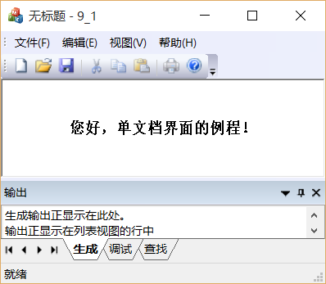
9.4 SDI编程实例
【例9-1】创建一个应用程序，其界面的标题为9_1。在应用程序的主窗口中显示一文本“您好, 单文档界面的例程!”，并始终出现在窗口的中央。

Slide 39
具体步骤如下：
(1) 创建单文档工程文件9_1；
(2) 由于需要在文档中显示字符串，因此，要添加一个字符型的变量，来存放这个字符串，因此，为CMy9_1Doc类添加一个CString类型的成员变量m_str；
(3) 文档变量初始化。针对类CMy9_1Doc的构造函数，将m_str初始化内容置为"您好，单文档界面的例程！"，如下所示：
CMy9_1Doc::CMy9_1Doc()
: m_str(_T("您好，单文档界面的例程！"))
{
// TODO: 在此添加一次性构造代码
}

Slide 40
(4) 视图的输出
在MFC应用程序中，文档类是和视图类一起协作以完成应用程序功能的。在CMy9_1View类的OnDraw成员函数中添加以下代码：
void CMy9_1View::OnDraw(CDC* pDC)
{ CMy9_1Doc* pDoc = GetDocument();
ASSERT_VALID(pDoc);
if (!pDoc)
return;
// TODO: 在此处为本机数据添加绘制代码
CRect rectClient;
GetClientRect(rectClient); // 获取当前客户区的指针
CSize sizeClient=rectClient.Size(); // 获取当前客户区的大小
CSize sizeTextExtent=pDC->GetTextExtent(pDoc->m_str);
// 用新选定的字体绘制字符串
pDC->TextOut((sizeClient.cx-sizeTextExtent.cx)/2,
(sizeClient.cy-sizeTextExtent.cy)/2, pDoc->m_str);
}
用GetDocument()得到文档类指针pDoc，用TextOut()将文档类成员变量m_str的内容显示到框架窗口中的视图中。

Slide 41
9.5 MDI编程实例
多文档应用程序(MDI)和单文档应用程序的主要不同在于：它支持多个文档、甚至多个文档类型。从用户角度，他们有如下差别：
MDI允许同时打开多个文档，SDI只能打开一个；
MDI应用程序的框架窗口从CMDIFrameWnd类中派生，而SDI应用程序的框架窗口从CFrameWnd类中派生；
MDI应用程序中包含文档视图的子框架窗口由CMDIChildWndEx派生。而SDI应用程序不存在子框架窗口。

Slide 42
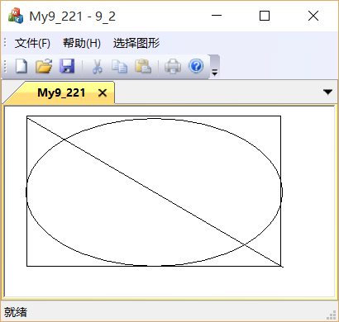
【例9-2】创建一个多文档的应用程序，可以打开两种类型的文档。其中，MyMdi是主窗口的标题，MyMdi1是系统默认生成的文档，在此窗口中可以输入文字。
MyMdi2是另一个用户添
加的文档类型，在此文
档中,用户通过选择“画
图种类”,然后在视图窗
口中，拖动鼠标就可以
画出一个图形。由于两
种文档的操作对象和操
作方式不同，程序运行
时的界面与菜单就不同。

Slide 43
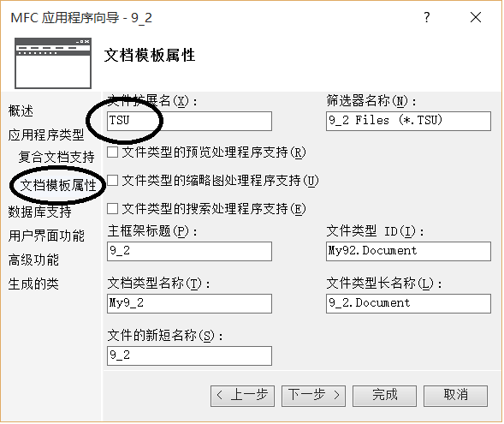
(1) 创建MDI工程文件
创建名为9_2工程文件
在“文档模板属性”页的“文件扩展名”一项中输入“TSU”，使得应用程序的文件将使用“.TSU”为扩展名
程序的标题为“9_2”，每次显示FileOpen或File Save对话框时，过滤器域显示为“9_2Files(*.TSU)”，
在MFC应用程序向导中，为CMy9_2View类设置基类为CEditView（原来缺省的为CView类）。

Slide 44
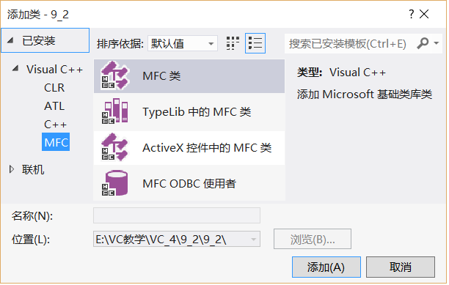
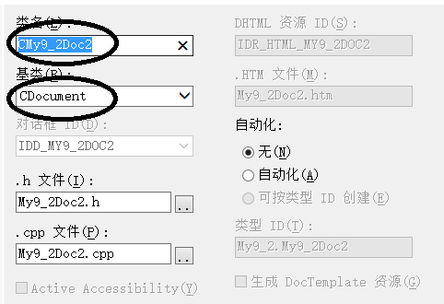
(2)创建第二种文档和视图类
双击MFC类，在出现的对话框中类名中输入CMy9_2Doc2,基类选择CDocument，用同样方法增加基类CView的派生类CMy9_2View2
在类视图中，为项目9_2添加“类”，在弹出的“添加类”对话框中选择MFC类

Slide 45
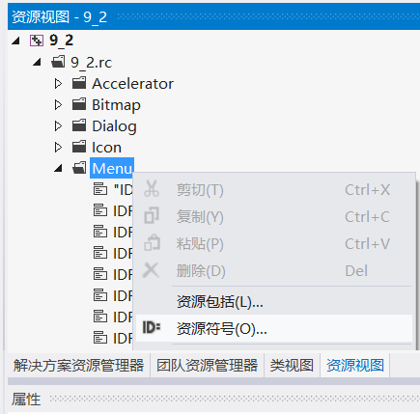
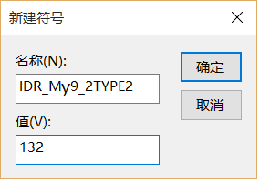
(3) 创建资源
在Resource.h文件中，手工加入下列代码:
#define IDR_My9_2TYPE2 132
这样就定义了第二类文档的文档、视图和框架窗口共同的资源ID，以后定义的菜单、文档模板等资源均可以使用此ID。也可通过下述方法进行创建。

Slide 46
打开“资源视图”中的String Table，会看到IDR_My9_2TYPE的资源模板内容如下：
IDR_My9_2TYPE 130
\nMy9_2
\n9_2
\n9_2 Files (*.TSU)
\n.TSU
\nMy92.Document
\n9_2.Document
文档模板字符串的格式是：
nIDResource
\n <WindowTitle>
\n <DocName>
\n <FileNewName.FilterName>
\n <FilterExt>
\n <RegFileTypeID>
\n <RegFileTypeName>

Slide 47
手工加入第二个资源模板字符串(通过String Table进行增加)：
IDR_My9_2TYPE2 132
\nMy9_22\n9_22
\n9_22 Files (*.TSU)
\n.TSU
\nMy922.Document
\n9_22.Document
类似第一个资源模板的格式

Slide 48
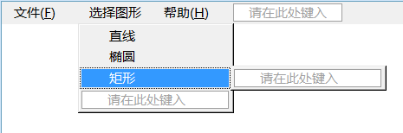
(3) 菜单、对话框资源
在资源视图选项卡中选择Menu，将IDR_My9_2TYPE菜单复制一份， ID为IDR_My9_2TYPE2(注意大小写)。并新创建的菜单如下图所示：
CAPTION | ID
直线 | ID_LINE
椭圆 | ID_ELLIPSE
矩形 | ID_RECTANGLE

Slide 49
(4) 代码编辑
(a) 创建文档模板类
本程序支持多种文档，在应用程序的InitInstance()函数中，需要定义新的文档模板的对象，在MyMdi.cpp中输入代码如下：
BOOL CMy9_2App::InitInstance()
{ …
CMultiDocTemplate* pDocTemplate2;
pDocTemplate2 = new CMultiDocTemplate(IDR_My9_2TYPE2,
RUNTIME_CLASS(CMy9_2Doc2),
RUNTIME_CLASS(CChildFrame), // 自定义 MDI 子框架
RUNTIME_CLASS(CMy9_2View2));
//然后使用CWinApp::AddDocTemplate()方法将新模板添加到应用程序的文档模板列表中
AddDocTemplate(pDocTemplate2);
…
}

Slide 50
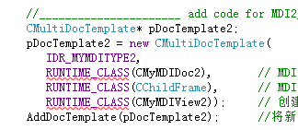
加完代码后出现错误提示线，说明CMyMdi不被识别
为使CMy9_2Doc2类和CMy9_2View2类在CMy9_2App类中成为可识别的类，要在9_2.cpp文件中加入CMy9_2Doc2类和CMy9_2View2类的说明头文件My9_2Doc2.h和My9_2View2.h
// 9_2.cpp : implementation of the CMy9_2App class
#include "My9_2Doc2.h" //加入头文件
#include "My9_2View2.h"

Slide 51
(b) 扩展CMyMdiDoc2类
(b1)添加成员变量：
在类CMy9_2Doc2中增加CPtrArray类型的成员变量m_data，
CPtrArray是一个集合类，它可以保存多个类的实例对象
本程序定义的m_data用于保存多图形信息。
在应用程序中添加一个C++类CDrawData，用以保存每一图形的信息，CDrawData的定义如下：
class CDrawData
{
public:
POINT begin,end;
int type;
};
注：要在DrawData.cpp中第一行增加#include "StdAfx.h"，否则POINT不识别。

Slide 52
为了能在CMy9_2Doc2中使用CDrawData类，还需在My9_2Doc2.h中加入头文件DrawData.h
#include "DrawData.h"
在CMy9_2Doc2添加一个用于保存当前图形的类型的整型变量m_drawType,并在构造函数中初始化为0。

Slide 53
(b2)添加菜单处理函数
使用My9_2Doc2.h中,加入消息响应成员函数OnChangeDrawType(UINT nID)，如下所示：
afx_msg void OnChangeDrawType(UINT nID);
在My9_2Doc2.cpp的消息映射部分添加选择图形类型的消息映射,代码如下：
BEGIN_MESSAGE_MAP(CMy9_2Doc2, CDocument)
ON_COMMAND_RANGE(ID_LINE,ID_RECTANGLE,OnChangeDrawType)
END_MESSAGE_MAP()
OnChangeDrawType的代码如下：
void CMy9_2Doc2::OnChangeDrawType(UINT nID)
{ m_drawType=nID-ID_LINE; }

Slide 54
(b3)文档串行化 ：
为将视图中显示文本的修改保存到磁盘文件中，并在需要时可以打开所保存的磁盘文件读取文档，必须重载CMy9_2Doc2类的Serialize函数来完成串行化，在My9_2Doc2.cpp中增加如下代码。
重载后的Serialize()函数的代码如下：
// CMy9_2Doc2 serialization
void CMy9_2Doc2::Serialize(CArchive& ar)
{ if (ar.IsStoring())
{ // TODO: 在此添加存储代码
int size=m_data.GetCount();
ar<<size;
int i;
for(i=0;i<size;i++)
{CDrawData* data=(CDrawData *)m_data.GetAt(i);
ar<<data->begin.x;
ar<<data->begin.y;
ar<<data->end.x;
ar<<data->end.y;
ar<<data->type;
}
}

Slide 55
else
{ // TODO: 在此添加加载代码
int size;
ar>>size;
int i;
m_data.RemoveAll(); //清空集合类,，不然，读入的数据与现有的数据混在一起
for(i=0;i<size;i++)
{ CDrawData *data=new CDrawData;//定义一个DrawData的指针，并分配内存
ar>>data->begin.x;
ar>>data->begin.y;
ar>>data->end.x;
ar>>data->end.y;
ar>>data->type;
m_data.Add(data);//将文档中的数据读入到data所指的内存中后，加入到集合类中
}
UpdateAllViews(NULL);//通知视图进行更新
}
}

Slide 56
(c) 视图的输出
(c1) 在视类CMy9_2View2中定义一个CDrawData*类型的变量m_drawData，此变量用于保存当前要绘图的信息。
(c2)同时在文件开头中增加如下代码：
#include "My9_2Doc2.h"
#include "DrawData.h"
(c3)在My9_2View2.h中加入如下内容：
#include "DrawData.h"

Slide 57
(c4) 为视类CMy9_2View2添加WM_LBUTTONDOWN和WM_LBUTTONUP两个消息，并为这两个消息添加消息处理函数OnLButtonDown和OnLButtonUp。
当按下鼠标时，定义一个DrawData类的对象，用该类的成员begin记录按下鼠标时的坐标；用end记录松开鼠标时的坐标。根据文档类中图形的类型决定在客户区应该绘制什么样的图形。
void CMy9_2View2::OnLButtonDown(UINT nFlags, CPoint point)
{
// TODO: 在此添加消息处理程序代码和/或调用默认值
CMy9_2Doc2* pDoc = (CMy9_2Doc2 *)GetDocument();
m_drawData=new CDrawData;
m_drawData->begin=point;
CView::OnLButtonDown(nFlags, point);
}

Slide 58
void CMy9_2View2::OnLButtonUp(UINT nFlags, CPoint point)
{ // TODO: 在此添加消息处理程序代码和/或调用默认值
CMy9_2Doc2* pDoc =(CMy9_2Doc2 *) GetDocument();
m_drawData->end=point;
CClientDC dc(this); //定义一个客户区的DC类的对象，用该对象的成员就可以绘图
CBrush *brush=CBrush::FromHandle((HBRUSH)
GetStockObject(HOLLOW_BRUSH));
//建立一个空画刷,绘图时就不会覆盖下面的图形
dc.SelectObject(brush);
CRect rect(m_drawData->begin,m_drawData->end);
switch(pDoc->m_drawType) //根据文档类中的成员决定绘图的类型
{ case 0:
dc.MoveTo(m_drawData->begin);
dc.LineTo(m_drawData->end);
break;

Slide 59
如果前面没有增加如下代码系统就会报错：
#include "DrawData.h"
case 1:
dc.Ellipse(rect);
break;
case 2:
dc.Rectangle(rect);
break;
}
m_drawData->type=pDoc->m_drawType;
pDoc->m_data.Add(m_drawData);
//将保存图形信息的m_drawData保存到文档类的成员
brush->DeleteObject();
Invalidate(true); //刷新客户区
CView::OnLButtonUp(nFlags, point);
}

Slide 60
(c5) 最后，要在视类的OnDraw函数中添加刷新的代码，OnDraw函数中只须将文档类的成员m_data这个集合类中的成员在客户区中绘制一遍就可以了，此函数的代码如下：
void CMy9_2View2::OnDraw(CDC* pDC)
{ CMy9_2Doc2 *pDoc =(CMy9_2Doc2 *)GetDocument();
// TODO: 在此添加绘制代码
CBrush *brush=CBrush::FromHandle((HBRUSH)
GetStockObject(HOLLOW_BRUSH));
pDC->SelectObject(brush);
for(int i=0;i<pDoc->m_data.GetCount();i++)
{ m_drawData=(CDrawData *)(pDoc->m_data.GetAt(i));
CRect rect(m_drawData->begin,m_drawData->end);

Slide 61
switch(m_drawData->type)
{
case 0:
pDC->MoveTo(m_drawData->begin);
pDC->LineTo(m_drawData->end);
break;
case 1:
pDC->Ellipse(rect);
break;
case 2:
pDC->Rectangle(rect);
break;
}
}
brush->DeleteObject();
}

